Slide 1
INSTRUCTIVO PARA ALMACENAMIENTO DE MATERIALES EN BODEGA
<number>/6

Slide 2
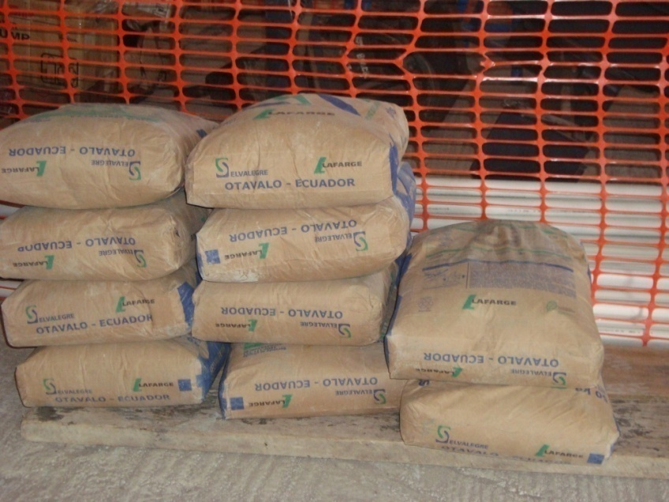
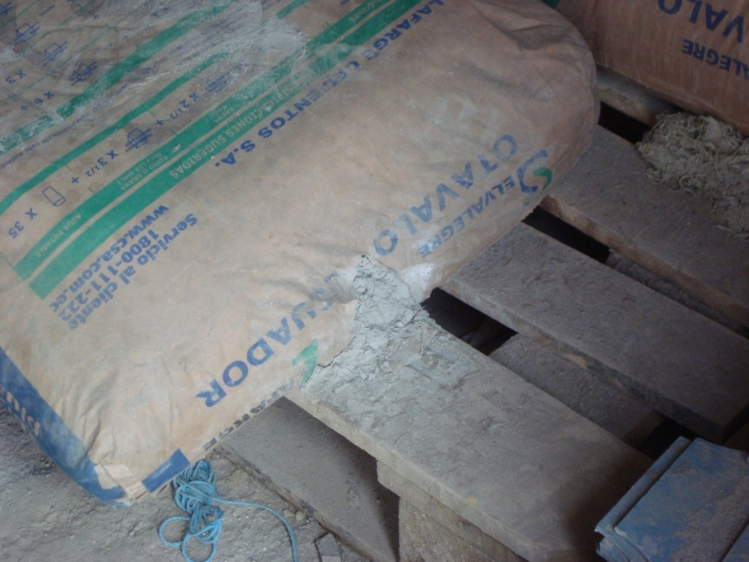
ALMECENAMIENTO DE AGREGADOS DEL CEMENTO
Pallet y bajo techo
<number>/6

Slide 3
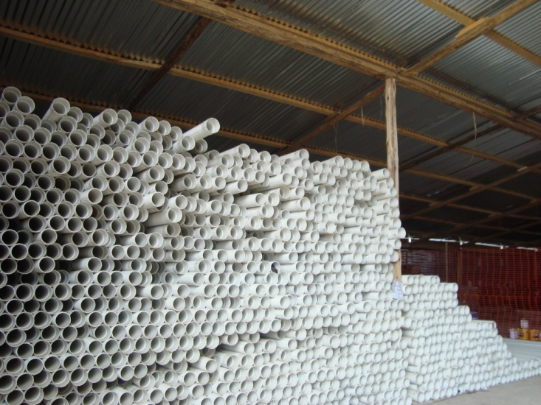
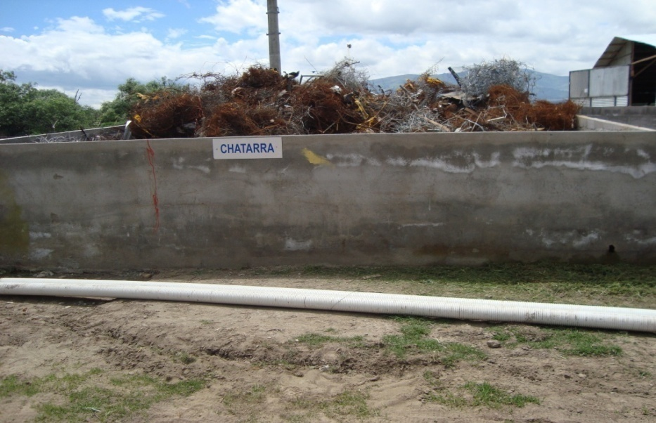
TUBERIA
Bajo techo y sobre piso seco
<number>/6

Slide 4
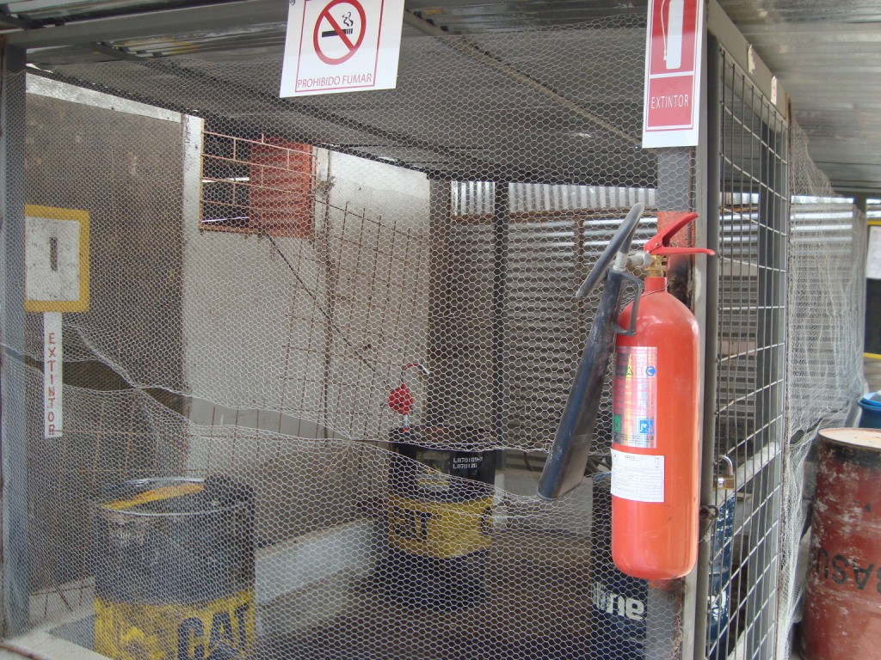
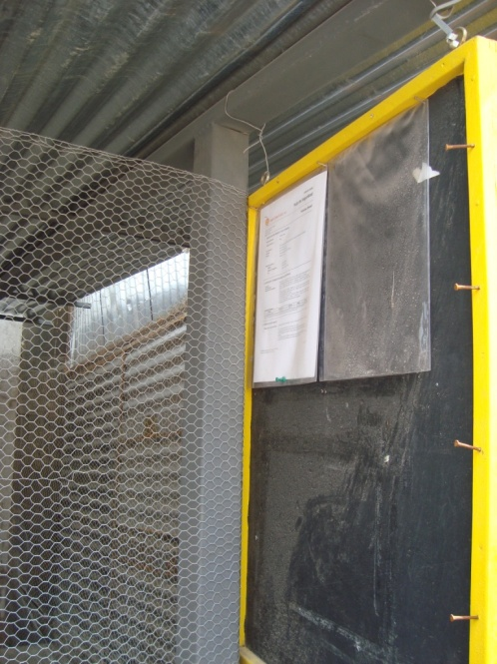
COMBUSTIBLES
Correctamente identificados los riesgos (MSDS), aislado , ventilado
Y con acceso restringido
<number>/6

Slide 5
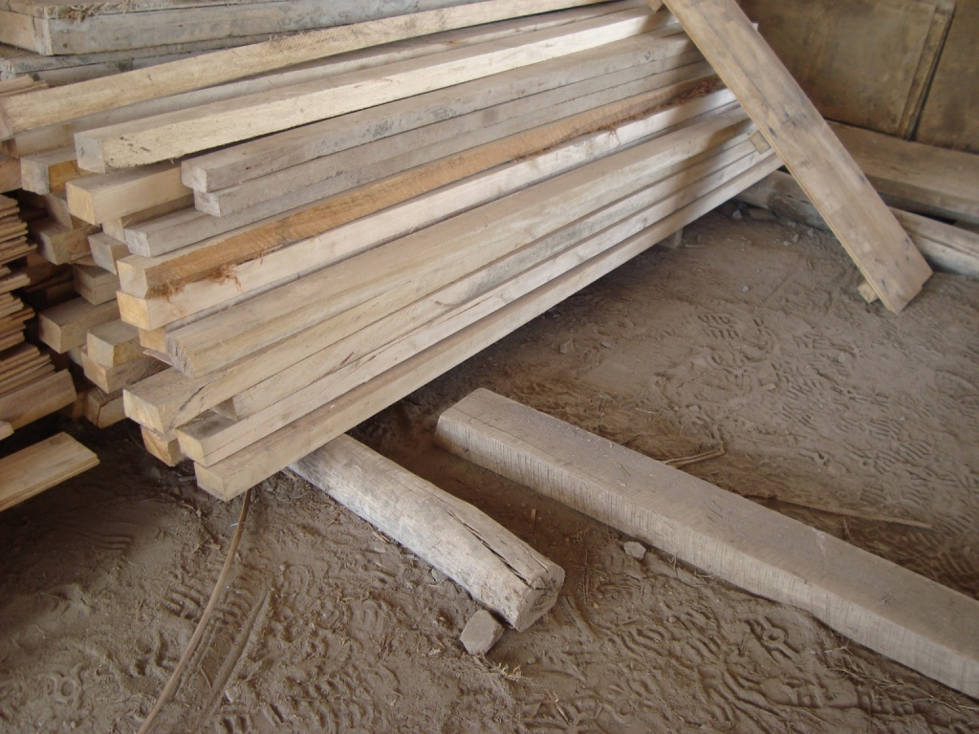
MADERA
Sobre pallets o soportes que eviten el contacto con el agua y bajo techo
<number>/6

Slide 6
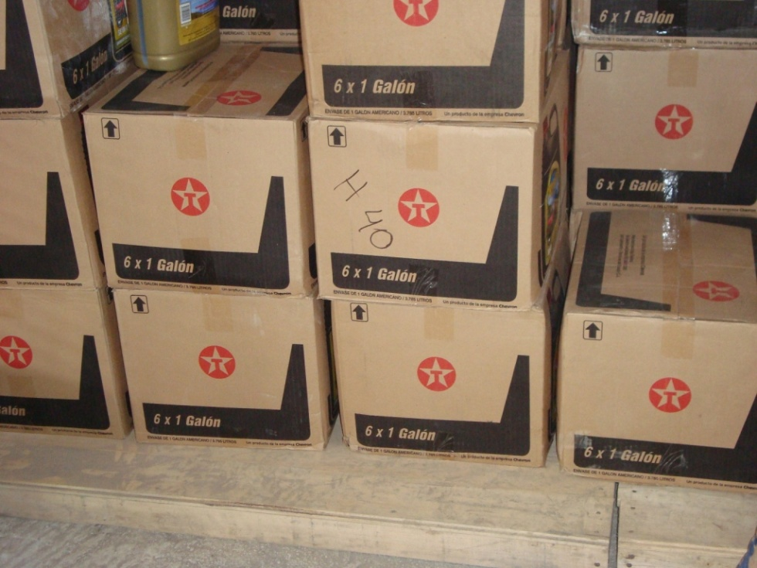
PINTURAS Y DILUYENTES
<number>/6

